Slide 1
★ネットで挑戦★
ゴルフゲームを作ろう
上田市マルチメディア情報センター／十勇士パソコンクラブ／PCN上田

Slide 2
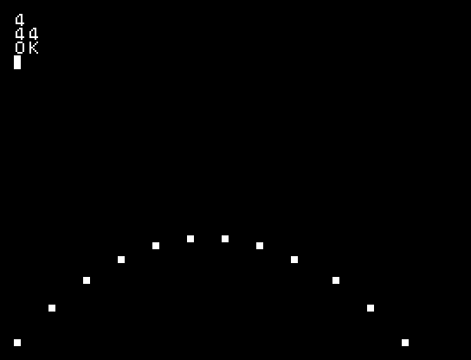
ゴルフゲームのプログラムを作ろう

Slide 3
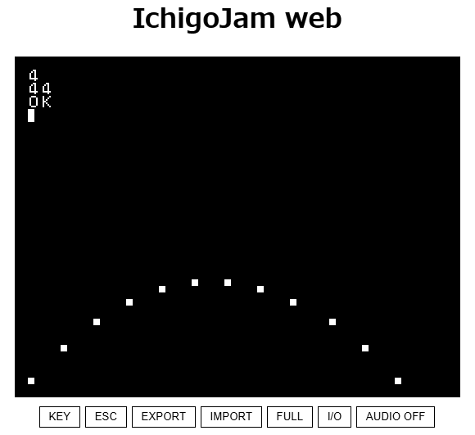
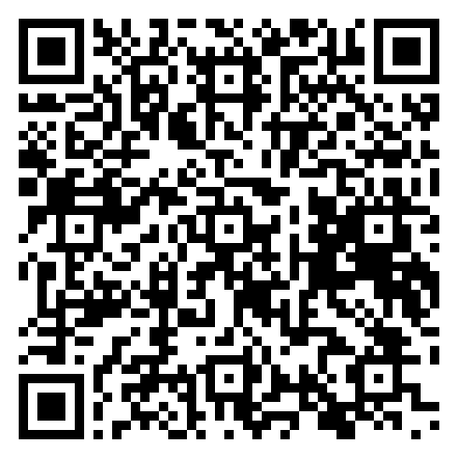
QRコード
IchigoJam webでも作れるよ！
fukuno.jig.jp/app/IchigoJam/

Slide 4
（1）ボールを表示
10 CLV:M=36
20 CLS:X=0:Y=47*M
30 DRAW X/M,Y/M
3行のプログラムを入力します

Slide 5
入力できたら、F5で実行
ボールがドットで
表示される

Slide 6
（2）ボールを上へとばす
40 T=45
50 V=-SIN(T)
60 Y=Y+V:V=V+M
70 DRAW X/M,Y/M
80 WAIT 3
90 IF Y/M<47 GOTO 60
6行のプログラムを追加します

Slide 7
入力できたら、F5で実行
ボールが上へとぶ

Slide 8
（3）ボールを横へ動かす
55 U=COS(T)
65 X=X+U
2行追加します

Slide 9
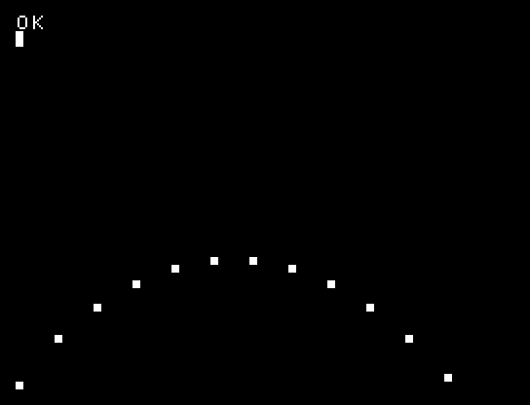
入力できたら、F5で実行
ボールが斜めに動く
（放物線）
上下方向の
動きは
さっきと同じ
横方向に
一定速度で移動

Slide 10
（4）スペースキーで角度を変える
40 T=0
42 IF !BTN(32) CONT
44 T=T+1:LC 0,1:?T
46 WAIT 6
48 IF BTN(32) GOTO 44
5行追加します

Slide 11
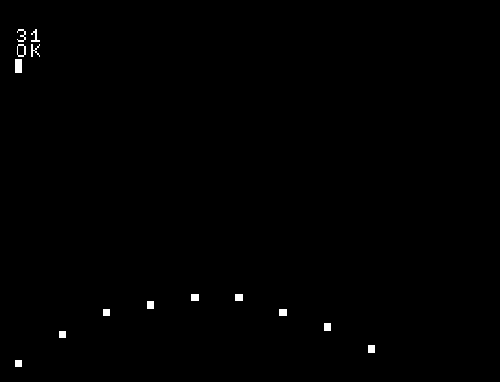
入力できたら、F5で実行
スペースキーを押すと
角度の数字が増えていく
スペースキーをはなすと
その角度でボールがとぶ
角度

Slide 12
（5）ハタを立てる
15 H=RND(20)+10
25 LC H,23:?CHR$(252);
2行追加します

Slide 13
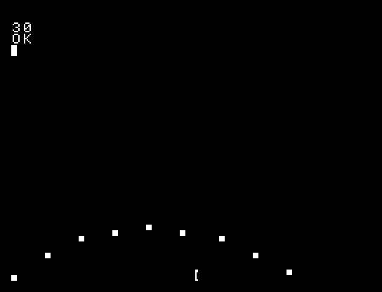
入力できたら、F5で実行
ハタが立つ
（実行するたびに位置が変わる）

Slide 14
（6）ホールに入るまでくりかえす
100 IF X/M<H*2 OR X/M>H*2+1 GOTO 20
1行追加します

Slide 15
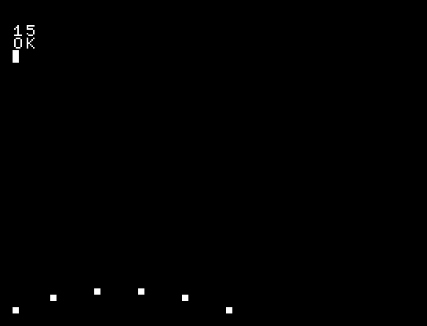
入力できたら、F5で実行
ホール
（ハタの下にある）
に入るまでくりかえす

Slide 16
（7）打数を表示
22 S=S+1:LC 0,0:?S
1行追加します

Slide 17
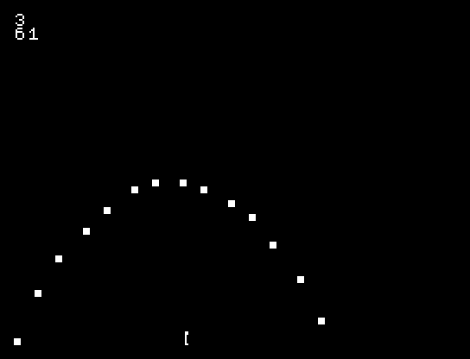
入力できたら、F5で実行
ボールを打った
回数を表示

Slide 18
（8）打つ時に音を出す
49 BEEP
1行追加します

Slide 19
入力できたら、F5で実行
ボールを打つと
音が出る

Slide 20
（9）ホールに入った時の処理
110 DRAW X/M,47
120 BEEP 10,30:CLK
2行追加します

Slide 21
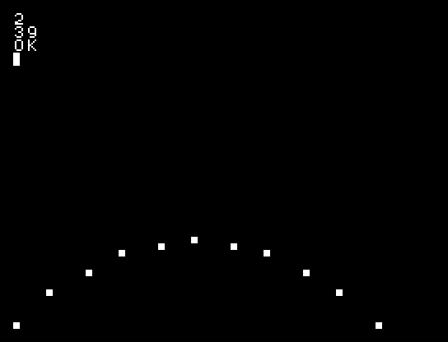
入力できたら、F5で実行
ホールに入ると
音が出て終了

Slide 22
●ゴルフゲーム 完成（1）
10 CLV:M=36
15 H=RND(20)+10
20 CLS:X=0:Y=47*M
22 S=S+1:LC 0,0:?S
25 LC H,23:?CHR$(252);
30 DRAW X/M,Y/M
40 T=0
42 IF !BTN(32) CONT
44 T=T+1:LC 0,1:?T
46 WAIT 6
48 IF BTN(32) GOTO 44
座標計算の倍率設定
ハタの位置設定
ボールの初期設定
打数を表示
ハタを表示
ボールを表示
角度を0に
スペースが押された？
角度を1増やして表示
時間待ち
スペースをはなした？

Slide 23
●ゴルフゲーム 完成（2）
49 BEEP
50 V=-SIN(T)
55 U=COS(T)
60 Y=Y+V:V=V+M
65 X=X+U
70 DRAW X/M,Y/M
80 WAIT 3
90 IF Y/M<47 GOTO 60
100 IF X/M<H*2 OR X/M>H*2+1 GOTO 20
110 DRAW X/M,47
120 BEEP 10,30:CLK
打った音を出す
上下方向の速度設定
左右方向の速度設定
上下方向の位置を計算：重力で速度を変える
左右方向の位置を計算
ボールを表示
時間待ち
ボールが着地？
ホールに入った？
入ったボールを表示
入った音を出す：キー入力をクリア

Slide 24
さらに改造しよう！
数字に変えると
重力の強さが変わる
（標準では36）
60 Y=Y+V:V=V+M
（例）
60 Y=Y+V:V=V+18
18にすると重力が半分に
（ボールが高くとぶ）

Slide 25
さらに改造しよう！
文字コードを変えると
ハタの文字が変わる
25 LC H,23:?CHR$(252);
例：いろいろなキャラクター
224 225 226 227 228 229 230 231 232 233 234 235 236 237 238 239
240 241 242 243 244 245 246 247 248 249 250 251 252 253 254 255

